Slide 1
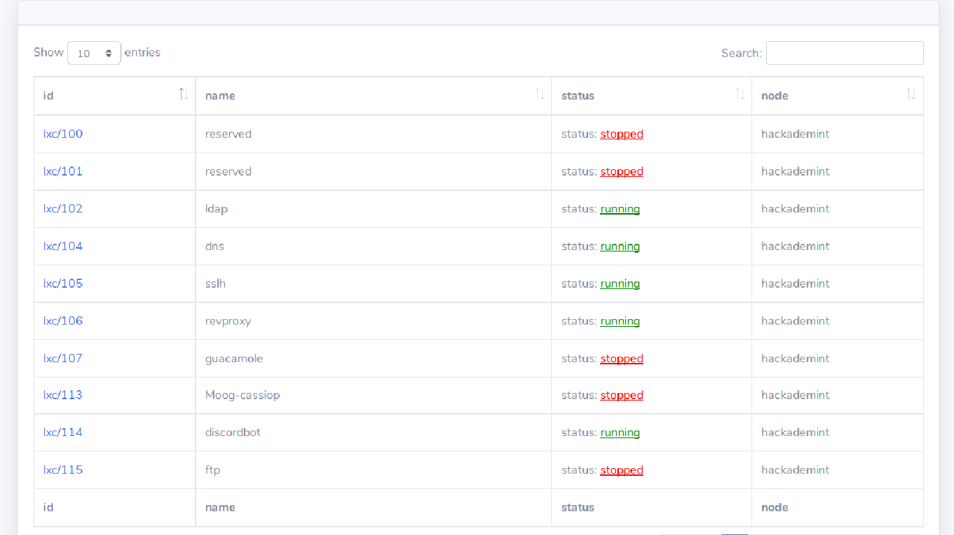

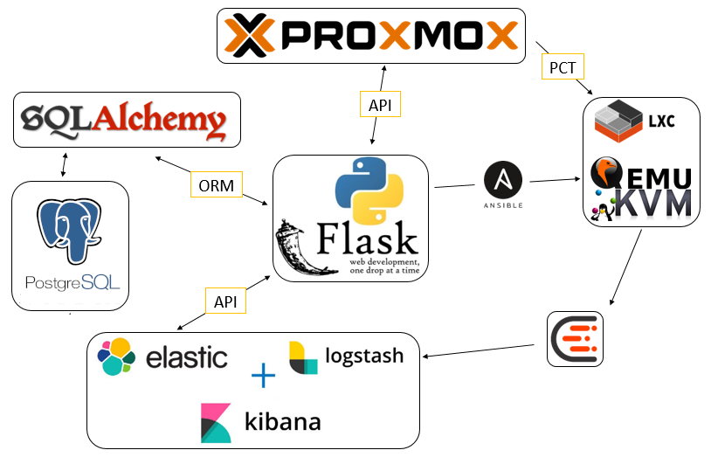

Analyse automatique de la sécurité des SI
ÉQUIPE 89
INDUSTRIEL
Auteurs
La sécurité SI: une contrainte pour les entreprises
DUBOC Aurélien GORISSE Pierrick
MARTIN Lucas
Encadrant:
Hervé DEBAR
Une contrainte coûteuse et peu optimisée
■ Toutes les entreprises sont tenues d’assurer la sécurité de leurs réseaux et systèmes d’informations.
■ Pour de grandes entreprises, cette obligation est coûteuse en temps comme en personnel.
■ Notre outil d’analyse automatique permettra, à terme, de n’utiliser qu’une personne et un ordinateur pour analyser l’intégralité d’un réseau. L’interface en ligne intégré permet en outre une exploitation aisée des résultats.
■ Nous avons pour le moment testé notre solution sur un réseau de quelques machines virtuelles (cf Fig 1.)
.
Fig 1. Vue du réseau utilisé pour nos tests
Partenaires
Mise en place de l’automatisation
Composantes du logiciel et architecture
. L’architecture de l’application est détaillée sur la Fig. 2
■ Pour interagir avec le contenu virtuel nous avons choisi l’hyperviseur Proxmox, qui permet de de créer une réseau de machines virtuelles et d’agir individuellement sur chacune d’entre elles
■ La gestion des logs est effectuée par ELK (case la plus basse) : Logstash envoie les rapports des services à Elasticsearch, qui permet à l’utilisateur de consulter les logs souhaités par le biais de Kibana.
■ Les informations comprenant la sécurité de la machine en elle même sont représentées par le calcul d’un score de vulnérabilité (CVSS)
■ Toutes ces informations sont disponibles sur une interface web
Fig 2. Architecture de l’application
Analyse des résultats de notre solution
Niveau 2
■ Pellentesque vel dui sed orci faucibus iaculis. Suspendisse dictum magna id purus tincidunt rutrum.
■ Nulla congue. Vivamus sit amet lorem posuere dui vulputate ornare. Phasellus mattis sollicitudin ligula. Duis dignissim felis et urna. Integer adipiscing congue metus.
■ Nam pede. Etiam non wisi. Sed accumsan dolor ac augue.
■ Pellentesque eget lectus. Aliquam nec dolor nec tellus ornare venenatis. Nullam blandit placerat sem. Curabitur quis ipsum.
■ Mauris nisl tellus, aliquet eu, suscipit eu, ullamcorper quis, magna. Mauris elementum, pede at sodales vestibulum.
herve.debar@﻿telecom-sudparis.eu
﻿www.cassiopee.wp.tem-tsp.eu

